Slide 1
Povrch tela - koža
BIOLÓGIA pre 7. ročník

Slide 2
Koža
Koža je najväčší orgán tela, tvorí asi 12% telesnej hmotnosti (1,6-2m² ) a pokrýva telo
na rozličných častiach tela má odlišnú hrúbku (najtenšia je na mihalniciach a najhrubšia na dlani a stupaji nohy)
Spolu s vlasmi a nechtami tvorí kožný systém

Slide 3
Význam (funkcie) kože
1. ochranná – chráni organizmus pre mechanickým a chemickým poškodením, pred účinkami UV-žiarenia
2. obranná – bráni vniknutiu mikroorganizmov do tela – chráni pred infekciami
3. termoregulačná – zúčastňuje sa na termoregulácii
4. vylučovacia - vylučuje niektoré odpadové látky
5. zásobná – je zásobárňou tuku (zdroj energie a izolácia)
6. metabolická – zabezpečuje tvorbu vitamínu D
7. a iné (umožňuje vstrebávať látky rozpustné v tukoch, ovplyvňuje hospodárenie s vodou v tele, je sídlom hmatu ... )

Slide 4
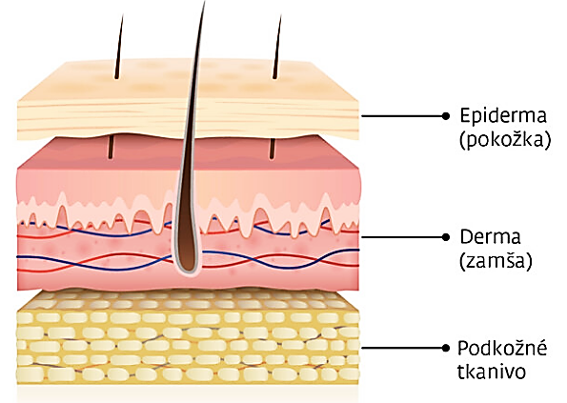
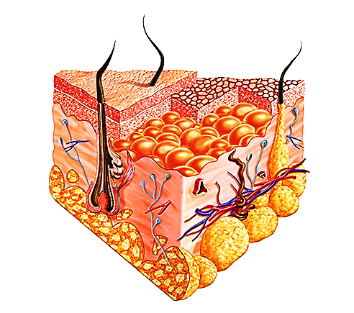
Vrstvy kože
Pokožka (epiderma)
Zamša (derma)
Podkožné väzivo

Slide 5
Pokožka (epiderma)
Pokožka je bezcievna vrchná vrstva, vyživovaná zo zamše,
tvorí ochranný obal celého tela
umožňuje vznik nechtov, vlasov a chlpov.
Má 5 vrstiev:
stratum corneum, stratum lucidum, stratum granulosum, stratum spinosum, stratum basale

Slide 6
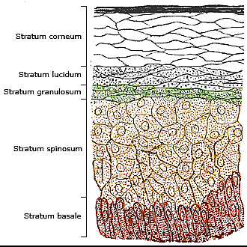
V dolných vrstvách pokožky– sa tvoria bunky (delia a rastú), ktoré smerom nahor vytláčajú staršie bunky k povrchu. Celá pokožka sa týmto spôsobom obmení za 3-4 týždne. Tieto vrstvy obsahujú kožné (pigmentové) farbivo – melanín, ktorého množstvo ovplyvňuje farbu kože jedinca a chráni telo pred UV žiarením.
V horných vrstvách pokožky– sú bunky naplnené tuhou vode odolnou bielkovinou – keratínom, ktorý bráni vode, aby vstupovala do tela. Tieto bunky rohovatejú, odumierajú a odlupujú a sú nahradené bunkami z hlbších vrstiev (denne stratíme okolo 2 miliónov buniek). Vďaka prirodzenému odlupovaniu sa koža očisťuje, tým sa zbavuje baktérií a vírusov.

Slide 7
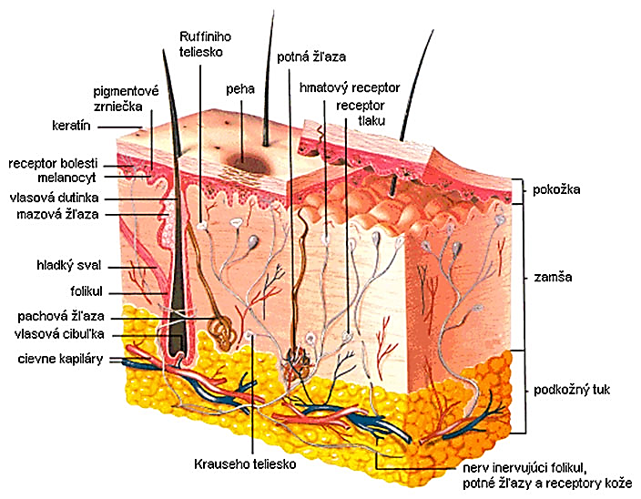
Zamša (derma)
Je väzivová vrstva kože, tvorená sieťou kolagénových a elastických vlákien

Slide 8
Nachádzajú sa v nej:
krvné vlásočnice a lymfatické cievy
vlasové vačky,
Receptory na vnímanie tlaku, dotyku, tepla, chladu a bolesti (Meisnerovo, Ruffiniho, Paciniho, Krauseho telieská)
potné žľazy vylučujú pot,
mazové žľazy vytvárajú tuk, ktorý sa nazýva maz,
vzpriamovače chlpov – malé svaly, ktoré napriamujú chĺpky („husia koža“),
nervové pletence – skupina zakončenia nervových vláken,
papily vytvárajú charakteristický obraz odtlačkov prstov každého človeka. Odtlačkami prstov a ich ryhovaním sa zaoberá vedný odbor daktyloskopia.

Slide 9
Podkožné väzivo
Tukové bunky
Podkožné väzivo je spodnou vrstvou kože a obsahuje najmä tuk.
Okrem termoregulácie sa v podkožnom väzive ukladajú v tuku rozpustné vitamíny (D, E, K, A)

Slide 10
Deriváty kože (prídavné orgány)
Patria sem žľazy, vlasy a nechty.
Vlasy sa nachádzajú na takmer celom kožnom povrchu okrem dlaní, plôšok nôh a penisu. Vlasy delíme na dlhé, ku ktorým patria vlasy na hlave, chlpy v podpazuší a na vonkajších pohlavných orgánoch, fúzy a tiež ochlpenie tela. Zvyšok sú vlasy krátke - očné riasy, obočie, chĺpky v nose a vo vonkajšom zvukovode.
Ďalším derivátom kože je necht. Necht je útvar zložený z plochých zrohovatených buniek. Nechtová platnička rastie rýchlosťou asi 0,1 mm za 24 hodín, na nohách však pomalšie. Znamená to, že celý necht odrastie približne za 3 až 4 mesiace

Slide 11
Poranenia kože
1. mechanické poranenie – odreniny, škrabance
2. tepelné poškodenia – popáleniny, obareniny, omrzliny
3. chemické poškodenia – poleptanie kyselinami, zásadami

Slide 12
Použitá literatúra:
Uhereková, M: Biológia pre 7. ročník. Bratislava, 2017.
Uhereková, M: Biológia – starostlivosť o zdravie človeka. Bratislava, 2014.
Obrázky: internet

Slide 13
Ďakujem za pozornosť!

